Slide 1
التهيئة والاستعداد للاختبارات
المملكة العربية السعودية
وزارة التعليم
الإدارة العامة للتعليم بمحافظة الأحساء
المتوسطة السادسة بالمبرز
قائدة المدرسة
لطيفة بنت صالح السالم
إعداد / الموجهة الطلابية
ابتهال بنت عبدالرحمن الفويرس

Slide 2
همسات لاختبارات ميسرة
صاحب الهمة
لا يرضى الا بالقمة
تذكري ابنتي الطالبة
1/ التوكل على الله في كل الأمور.
2/ الاختبارات هي حصيلة لجهد عام دراسي ,
فلا يفقدك ذلك الشعور بالسعادة, فصاحب الهمة لا يرضى الا بالقمة.
اللهم سهل لبناتنا اختبارات ميسرة

Slide 3
أبنتي الطالبة
ثمار عام دراسي حان قطافها, لديك من الأدوات والمحصول المتميز الذي سيقودك الى تحقيق التميز , فقط عليكِ الثقة بالله والتوكل علية ثم التأني في قرأه الأسئلة والإجابة عليها.

Slide 4
انشاء جدول للدراسة
أسلوب يساعد الطالبة على فهم وتنظيم المواد الدراسيّة بشكلٍ أفضل؛ عن طريق التركيز على المعلومات التي تحتاج تعلّمها

Slide 5
الدراسة المبكرة
استعداد الطالبة للدراسة قبل الموعد المُحدّد للاختبار النهائيّ بفترة زمنيّة كافية، وليس قبل الاختبار بيوم

Slide 6
المراجعة
حضور دورات وجلسات المراجعة التي قد تُفيد الطالبة للتعرف على طبيعة الاختبار النهائيّ، ونوعية المفاهيم والمصطلحات الرئيسيّة التي يجب التركيز عليها

Slide 7
تنظيم مكان للدراسة
اختيار موقع للدراسة يحتوي على مساحة كافية؛ من أجل وضع الكتب والملاحظات الدراسيّة الخاصة بالطالبة، كما يجب أن يكون مكان الدراسة مريحاً، ويوفّر التركيز المطلوب لفهم المادة الدراسيّة

Slide 8
تخصيص أوقات للراحة
يجب أن تُحقّقَ الطالبة التّوازن خلال دراستها للاختبارات النهائيّة؛ حيث لا يمكن أن تفهم وتحفظ المواد دفعة واحدة بل يجب أن تأخذ أوقات للراحة.

Slide 9
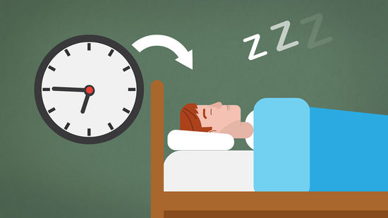
النوم الكافي
حيث إن النومَ الكافي مساءً يُساعد على التركيز بشكلٍ جيّد خلال الاختبارات

Slide 10
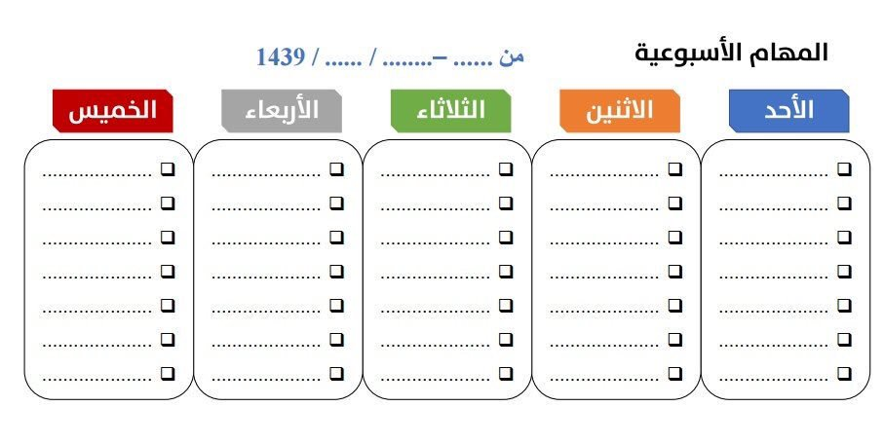
توزيع أولويات الوقت لكلّ مادة دراسيّة
هو إعطاء كلّ مادة دراسيّة أولوية من الوقت اللازم للدراسة؛ بسبب أن بعض المواد قد تكون أصعب من غيرها، فيجب على الطالبة تقييم مدى صعوبة موادها الدراسيّة حتّى تستطيع ترتيب أولوياتها بالدراسة

Slide 11
تلوين المناهج
استخدام أقلام ألوان تحديد الكلمات أثناء الدراسة، ويُساعد ذلك في إضافة إشارات على المعلومات ذات الأهمية الكبيرة وصولاً إلى المعلومات الأقل أهمية.

Slide 12
مراجعة الاختبارات القديمة
هي إحدى الطُرق الفعّالة التي تساعد على الاستعداد للاختبارات؛ حيث إنها تساعد الطالبة على معرفة طريقة صياغة الأسئلة، كما تُعدّ تمريناً جيّداً من أجل تحديد الوقت اللازم لحلّ الاختبار.

Slide 13
تناول وجبة خفيفة
ه تناول وجبة مغذية تُساعد على دعم وتعزيز التركيز أثناء الدراسة للاختبارات النهائيّة، مع الحرص على تجنّب الوجبات السريعة، والاهتمام بتناول الوجبات المُغذية، مثل المُكسرات، والأسماك، والألبان، والحبوب

Slide 14
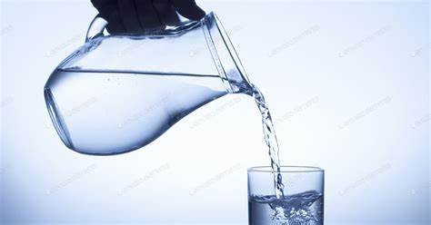
شرب الكثير من الماء
من الأشياء الضرورية التي تساعد على ترطيب الجسم؛ حيث يدعم الماء عمل الدماغ بشكلٍ أفضل؛
لذلك يُنصح بشُربِ الكثير منه وخصوصاً في يوم الاختبار.

Slide 15
الاستعداد ليوم الاختبار
بالتأكّد من أن كلّ الأشياء المتعلقة بالاختبار جاهزة تماماً، مثل التحقّق من كافة أساسيات وقواعد تقديم الاختبار، و زمن انعقاده، والتأكّد من تجهيز جميع المواد والمستلزمات الخاصة به والمحافظة على الوقت.

Slide 16
نسال الله تعالى أن يحمي بلادنا حكومتاً وشعباً من كيد الكائدين

